Slide 1
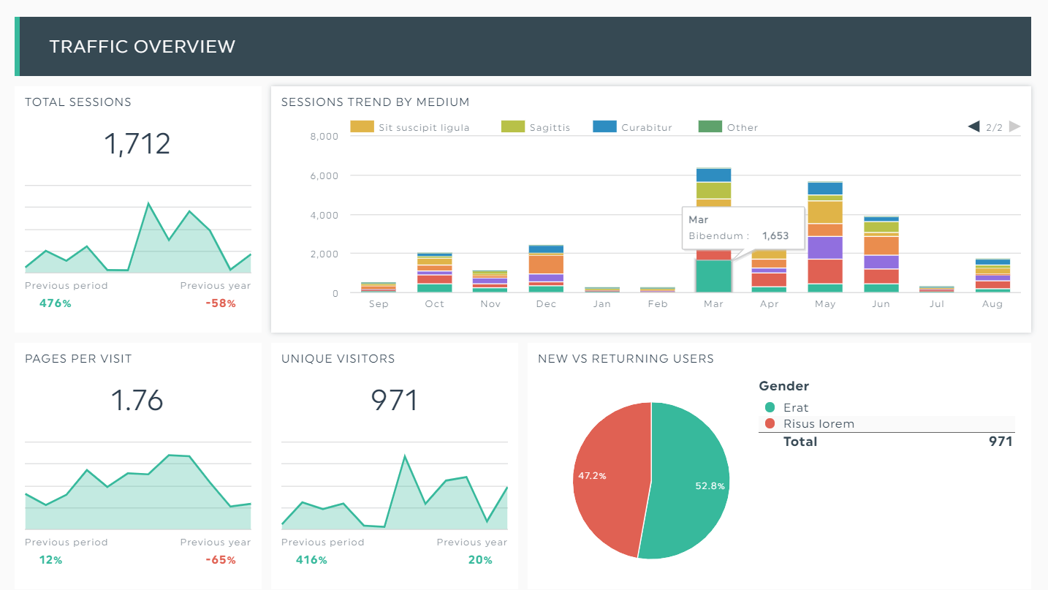
PROYECTO ABP + CDIO
Análisis de Datos Abiertos
COVID-19 en Colombia
Integrantes:
Emanuel Zuluaga, Nicolas Paez, Mateo Giraldo Soto, Julian Cañas Saldarriaga
Exploración y Comprensión de Datos con Microsoft Fabric y Power BI
1.6M+ Registros
Metodología CDIO
Curso: Visualización de Datos
Datos del INS Colombia
4 Fases Estructuradas
2026

Slide 2
ESTRUCTURA DE LA PRESENTACIÓN
Contenido
01
Contexto y Objetivos
05
Fase I - Implementar
Información general del proyecto, fuente de datos y alcance
Transformación de datos y construcción del modelo
06
Fase O - Operar
02
Metodología ABP + CDIO
Publicación del informe y dashboard interactivo
Marco metodológico y aplicación al análisis de datos
07
Hallazgos Principales
03
Fase C - Concebir
Descubrimientos clave del análisis de 1.6M+ registros
Selección de fuente, análisis de columnas y preparación
08
Reflexiones y Aprendizajes
04
Fase D - Diseñar
Competencias desarrolladas y conclusiones del proyecto
Arquitectura del pipeline ETL y modelo semántico

Slide 3
INFORMACIÓN GENERAL
Contexto y Alcance del Proyecto
Proyecto de análisis de datos masivos aplicando metodología estructurada
Fuente de Datos
Alcance
Dataset: Casos positivos de COVID-19 en Colombia
Duración Estimada
Publicador: Instituto Nacional de Salud (INS) - Sistema SIVIGILA
13-15 horas
Volumen: 1,597,743 registros con 23 variables demográficas, geográficas y clínicas
Acceso: Portal datos.gov.co en formato CSV con licencia educativa
Workspace
lh_covid19_colombia
Stack Tecnológico
Metodología
ABP + CDIO
Microsoft Fabric
Power BI
Dataflow Gen2
Lakehouse
DAX
Power Query
Criterios de Calidad
✓
>1,000 registros
✓
23 variables
✓
Formato CSV
✓
Licencia educativa

Slide 4
PREGUNTAS DIRECTRICES
Las Tres Preguntas Analíticas Centrales
Cada decisión técnica validada contra estas preguntas fundamentales
P1
Distribución Geográfica y Evolución Temporal
¿Cuál es la distribución geográfica de los casos positivos de COVID-19 en Colombia por departamento y municipio, y cuál fue la evolución temporal de la pandemia?
Mapas coropléticos
Análisis temporal
Departamentos
Municipios
P2
Desenlace Clínico y Variables Demográficas
¿Cómo varió el desenlace clínico (Recuperado vs. Fallecido) según variables demográficas como edad, grupo etario, sexo y tipo de contagio?
Edad
Grupo etario
Sexo
Tipo de contagio
P3
Factores de Riesgo Asociados a Mortalidad
¿Qué factores de riesgo (edad, sexo, pertenencia étnica) se asocian estadísticamente con una mayor probabilidad de fallecimiento por COVID-19 en Colombia?
Edad avanzada
Sexo
Pertenencia étnica
Análisis estadístico

Slide 5
MARCO METODOLÓGICO
Metodología ABP + CDIO
Aprendizaje Basado en Problemas + Ciclo de Ingeniería
CDIO
Conceive-Design-Implement-Operate - Ciclo de desarrollo de ingeniería estructurado en 4 fases.
ABP
Aprendizaje Basado en Problemas - Metodología educativa centrada en resolver problemas reales como motor del aprendizaje.
C
Concebir
Seleccionar fuente, definir problema, formular preguntas analíticas, explorar entorno Fabric
Problema real: Análisis de datos COVID-19 en Colombia
Aprendizaje activo mediante resolución de desafíos técnicos
D
Diseñar
Planificar arquitectura del pipeline, esquema ETL, modelo semántico estrella, medidas DAX
Desarrollo de competencias prácticas aplicables
I
Implementar
Beneficios de la Integración
Ejecutar pipeline, transformar datos, construir modelo semántico con relaciones y medidas
1
Proyecto real con estructura de ingeniería profesional
2
Cada fase CDIO responde a preguntas ABP definidas
O
Operar
3
Documentación reflexiva del proceso completo
Diseñar informe Power BI, publicar en Service, verificar interactividad, documentar hallazgos
4
Resultados medibles y reproducibles

Slide 6
FASE C — CONCEBIR
Selección y Preparación
Día 1 — Sesión de aprox. 2.5 horas
Exploración de Fuentes
Creación del Workspace
Portales Evaluados
Nombre
datos.gov.co, Kaggle, Banco Mundial
COVID19_Colombia_VizDatos
Fuente Seleccionada
Descripción
Casos COVID-19 Colombia — INS
Proyecto ABP - Análisis de casos COVID-19 en Colombia
Criterios Cumplidos
Licencia
1.6M+ registros, 23 variables, CSV, licencia educativa
Trial (Microsoft 365 Educativa)
Análisis de Columnas
Dificultades y Soluciones
18
5
7
Tamaño del archivo (~300 MB)
Mantener
Eliminar
Derivar
Verificar capacidad Trial de Fabric antes de subir
Identificación de columnas irrelevantes
Reflexión Clave
Seguir tabla de decisiones antes de transformación
La calidad del proyecto depende de decisiones tomadas antes de ejecutar código. La tabla de decisiones sobre columnas es un artefacto crítico que define el fundamento analítico.

Slide 7
FASE D — DISEÑAR
Modelo Estrella
Arquitectura del Pipeline
⭐ fact_casos_covid19
Arquitectura del Workspace
Tabla de hechos con 1.6M+ registros
📁 COVID19_Colombia_VizDatos
🗺️ dim_geografia
├── 🏠 lh_covid19_colombia (Lakehouse)
Ubicaciones únicas por municipio
│ ├── 📁 Files/raw/casos_covid_19.csv
│ └── 📊 Tables/
👤 dim_persona
│ ├── fact_casos_covid19
│ ├── dim_geografia
Perfiles demográficos únicos
│ ├── dim_persona
│ └── dim_fecha
📅 dim_fecha
├── ⚡ df_transformacion_covid19
Inteligencia de tiempo (2020-2023)
├── ⚡ df_dimensiones_covid19
└── 🔷 sm_covid19_colombia
Medidas DAX
Esquema de Transformaciones ETL
13
A
Eliminar
B
Renombrar
Medidas Planificadas
5 columnas irrelevantes
18 columnas a snake_case
Clasificadas por pregunta analítica
C
Tipado
D
Limpiar
Fechas, números, texto
Trim + Uppercase
Aprendizaje
Diseñar las medidas DAX antes de construir visuales es práctica de ingeniería inversa eficiente.
E
Nulos
F
Derivar
Manejo estratégico
7 columnas nuevas

Slide 8
FASE I — IMPLEMENTAR
Transformación y Modelado
Dataflow Gen2
Lakehouse e Ingesta
df_transformacion_covid19
1
Crear Lakehouse
Transformaciones de tabla de hechos
lh_covid19_colombia
7 bloques
18 columnas
7 derivadas
2
Crear carpeta raw
df_dimensiones_covid19
Files/raw/
Tablas de dimensión del esquema estrella
3
Subir CSV
dim_geografia
dim_persona
dim_fecha
casos_covid_19.csv (~300 MB)
Modelo Semántico
Columnas Derivadas Clave
Relaciones Establecidas
Edad_Anios
• fact → dim_geografia (Cod_DIVIPOLA_Mpio)
Normaliza edad a años según unidad
• fact → dim_fecha (Fecha_Diagnostico)
Grupo_Edad
Configuración Especial
Rangos: 0-17, 18-29, 30-49, 50-64, 65+
dim_fecha marcada como Date Table
Es_Fallecido
Variable binaria (0/1) para análisis
Hallazgo Clave
Etnia_Descripcion
El esquema estrella hace las medidas DAX más simples y los filtros funcionan correctamente. Un modelo plano habría generado problemas de rendimiento.
Decodifica código étnico a texto

Slide 9
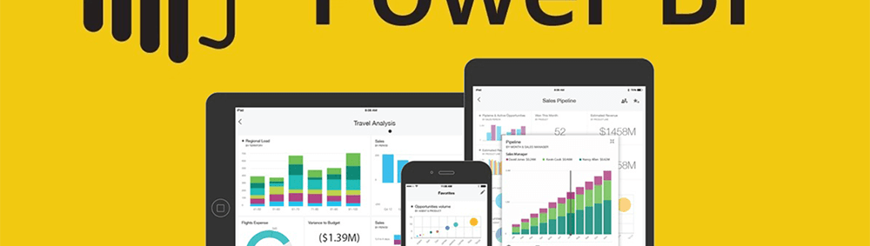
FASE O — OPERAR
Dashboard Interactivo
Publicación y Dashboard
Día 5 — Sesión de aprox. 3.5 horas
Verificación del Workspace
🏠 lh_covid19_colombia
Lakehouse con zona raw y Tables
📊 fact_casos_covid19
Filtros
Mapas
Visuales
1,597,707 filas (tras limpieza)
Año, Depto, Sexo
Coropléticos
Múltiples tipos
⚡ df_transformacion_covid19
Estado: ✓ Completado
Logros de la Fase
⚡ df_dimensiones_covid19
✓
Dashboard interactivo publicado y funcional
Estado: ✓ Completado
✓
Filtros cruzados operando correctamente
🔷 sm_covid19_colombia
✓
Sincronización en tiempo real con origen
2 relaciones, 13 medidas DAX
✓
Todas las preguntas analíticas respondidas
Publicación en Power BI
Despliegue Exitoso
Verificación de Interactividad
Sincronización
Publicación en workspace lh_covid19_colombia
Cross-filtering funciona correctamente
Live Connection con Lakehouse

Slide 10
RESULTADOS DEL ANÁLISIS
Hallazgos Principales
Descubrimientos clave del análisis de 1.6M+ registros
P1
Dinámica Geográfica
P2
Desenlace Clínico
P3
Factores de Riesgo
🏙️ Dominancia Urbana
🦠 Vectores de Transmisión
👥 Brecha Generacional
Bogotá lidera con ~0.35M casos, seguida por Antioquia y Valle del Cauca
65.01% comunitario, 34.76% relacionado, 0.23% importado
Recuperados: 30.78 años | Fallecidos: 61.22 años (diferencia >30 años)
📈 Pico en 2021
⚠️ Punto de Inflexión
🏛️ Vulnerabilidad Étnica
Volumen superó 1.1M registros en 2021, caída drástica desde 2022
A los 50 años la proporción de fallecimientos aumenta significativamente
MOKANA y ZENU: tasas de mortalidad >25% en casos reportados
Correlación Edad-Mortalidad
Limitaciones Identificadas
0.78
Valor extremadamente alto que confirma que la edad es el predictor dominante de mortalidad por COVID-19
Sin comorbilidades: No incluye diabetes, hipertensión, etc.
Dependencia local: Posibles subregistros en áreas rurales
Correlación

Slide 11
APRENDIZAJES DEL PROYECTO
Reflexiones y Competencias Desarrolladas
Transformar datos crudos en inteligencia de negocios
Competencias Transversales
Competencias Técnicas
1
Pensamiento Analítico Estructurado
Microsoft Fabric End-to-End
Ciclo CDIO obliga a planificar antes de ejecutar. Cada decisión validada contra las 3 preguntas.
Arquitectura completa: Lakehouse, Dataflow Gen2, Semantic Model, Power BI
ETL con Dataflow Gen2
2
Documentación Técnica Reflexiva
Organización en bloques lógicos (A-G) reproducible y auditable
Bitácora como evidencia del razonamiento detrás de cada decisión técnica.
Diseño de Modelos Semánticos
3
Esquema estrella, Date Table, medidas DAX clasificadas
Resolución de Problemas en Tiempo Real
Diagnosticar errores, buscar en Microsoft Learn y aplicar correcciones correctas.
Fórmulas M Avanzadas
List.Dates, Date.ToText con 'es-CO', lógica condicional anidada
Valor del Proyecto
Aprendizaje Fundamental
La diferencia entre un pipeline ETL bueno y uno improvisado no está en la tecnología, sino en la disciplina del proceso.
1.6M+
13
Registros procesados
Medidas DAX
Seguir bloques A-G en orden lógico, verificar estado después de cada bloque y documentar cada Applied Step.
7
4
Columnas derivadas
Fases CDIO

Slide 12
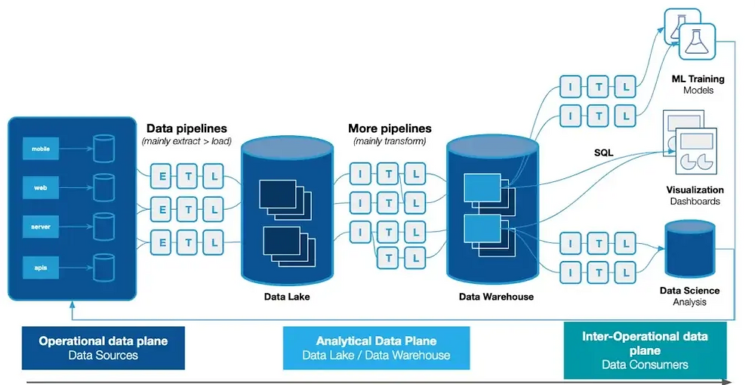
CONCLUSIONES DEL PROYECTO
De Datos Crudos a
Inteligencia de Negocios
Transformar datos crudos en inteligencia de negocios requiere disciplina técnica, arquitectura bien pensada y alineación constante con objetivos analíticos.
Metodología
Tecnología
Impacto
CDIO + ABP produce resultados profesionales y reproducibles
Microsoft Fabric integra todo el stack analítico en una plataforma
Análisis de 1.6M+ registros con hallazgos accionables
Curso: Visualización de Datos
2026
Metodología ABP + CDIO
Proyecto Completo

